Slide 1
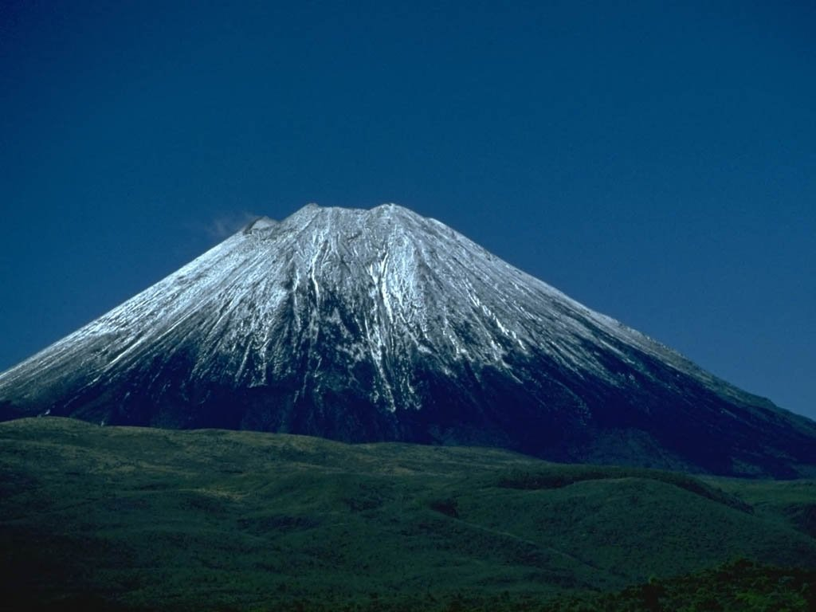
Глагол

Slide 2
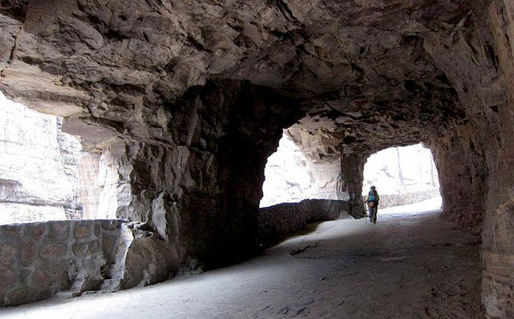
Тоннель
это подземное сооружение в виде коридора, по которому проложены пути.

Slide 3
работа - мороз -черный -желтый -
работать морозить чернеть желтеть

Slide 4
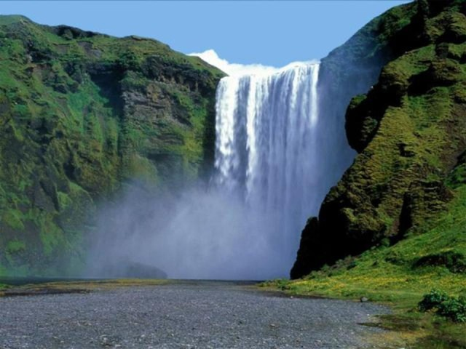
Водопад
это стремительно падающий
с высоты поток воды.

Slide 5
Рисовала, мастерим, постучал, потяну, молчишь, посмотрели, ходите, погуляете, краснело.

Slide 6
∧
рисовала
постучал
краснело
посмотрели
∧
∧
∧

Slide 7
мастерим
молчишь
ходите
потяну
погуляете

Slide 8
рисовала
постучал
краснело
посмотрели
а
о
и

Slide 9
мастерим
молчишь
ходите
им
ишь
ите
потяну
погуляете

Slide 10
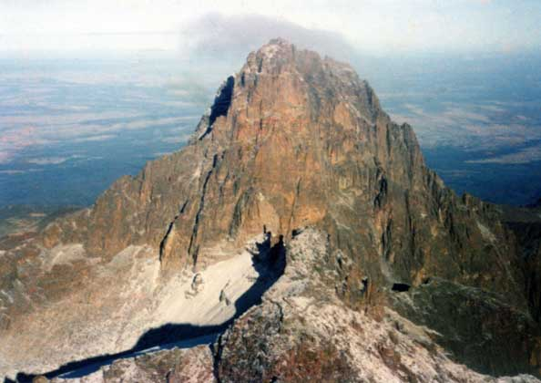
Спасибо за старание,
Ведь главное – желание
А навык и умение,
С годами к вам придут.

